Slide 1
Тема: «СТРАНА ФАНТАЗИЯ» Образовательная область «Художественно-эстетическое развитие»
Педагоги старшей группы №2
Хухарева О.Г., Обряднова Т.Ф.

Slide 2
Тема: «Страна фантазия» Цель: развитие мелкой моторики через занятия продуктивной деятельностью.
Задачи:
-продолжать учить технике пластилинография, нетрадиционное рисование, бумагопластика;
-учить новым техникам оригами, квиллинг, тестопластика;
-развитие творческой фантазии, эстетического и цветового восприятия;
-воспитание навыков аккуратной работы.

Slide 3
Пластилинография – это нетрадиционная техника работы с пластилином, принцип которой заключается в создании лепной картины с изображением полуобъемных предметов на горизонтальной поверхности.

Slide 4
Бумагопластика - это искусство художественного моделирования из бумаги объемных композиций на плоскости и создания на основе моделей трехмерных бумажных скульптур

Slide 5
Нетрадиционные техники рисования – это способы рисования различными материалами: поролоном, скомканной бумагой, трубочками, нитками, парафиновой свечой, сухими листьями; рисование ладошками, пальчиками, тупыми концами карандашей, ватными палочками и т.д.

Slide 6
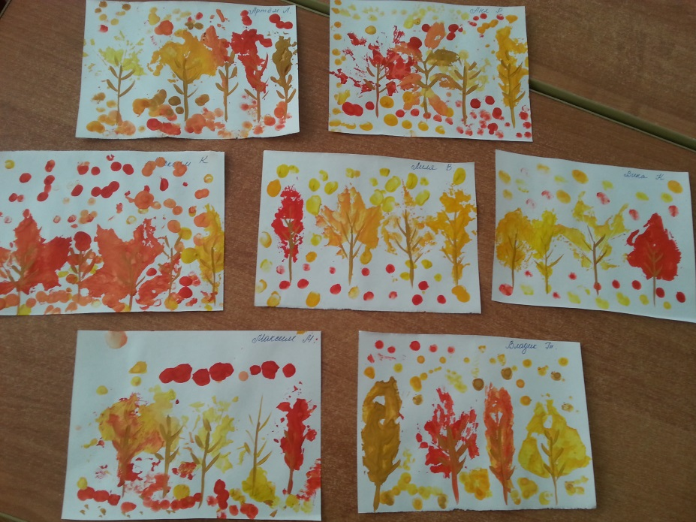
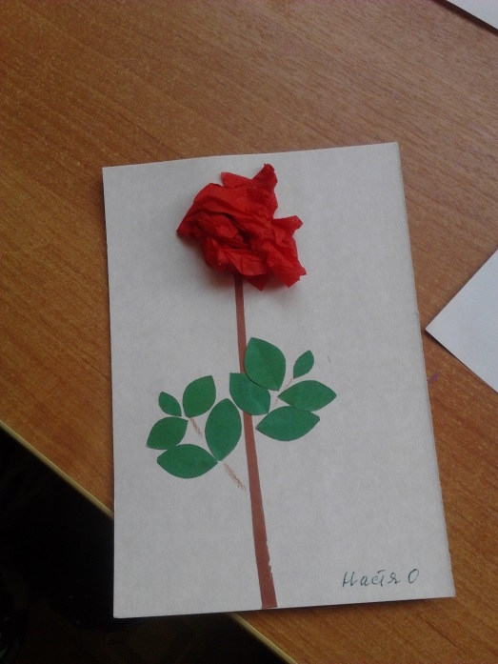
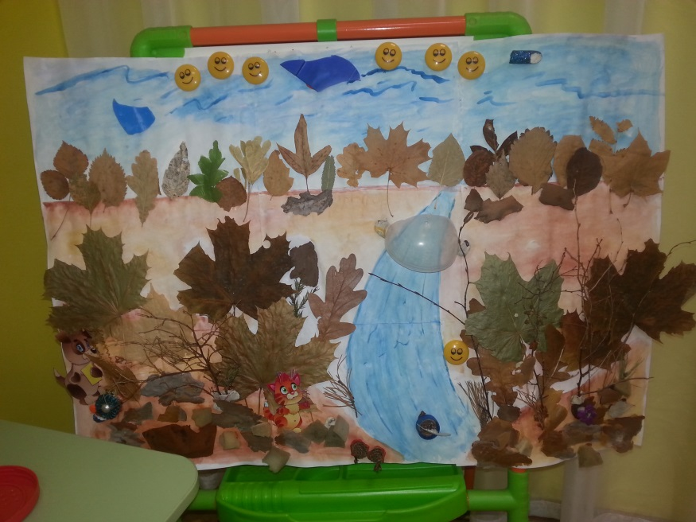
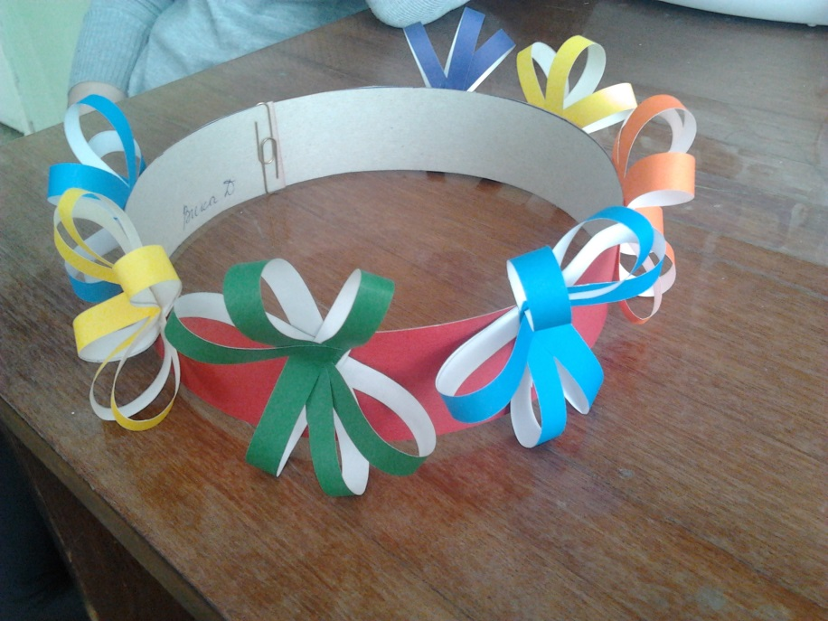

Slide 7
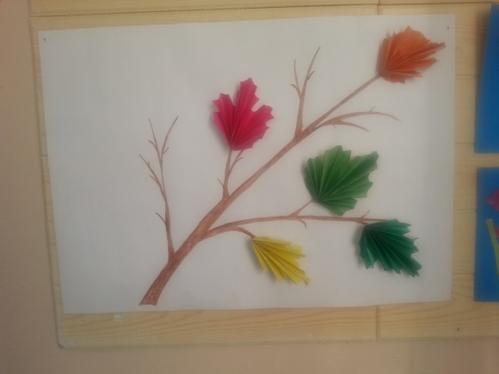
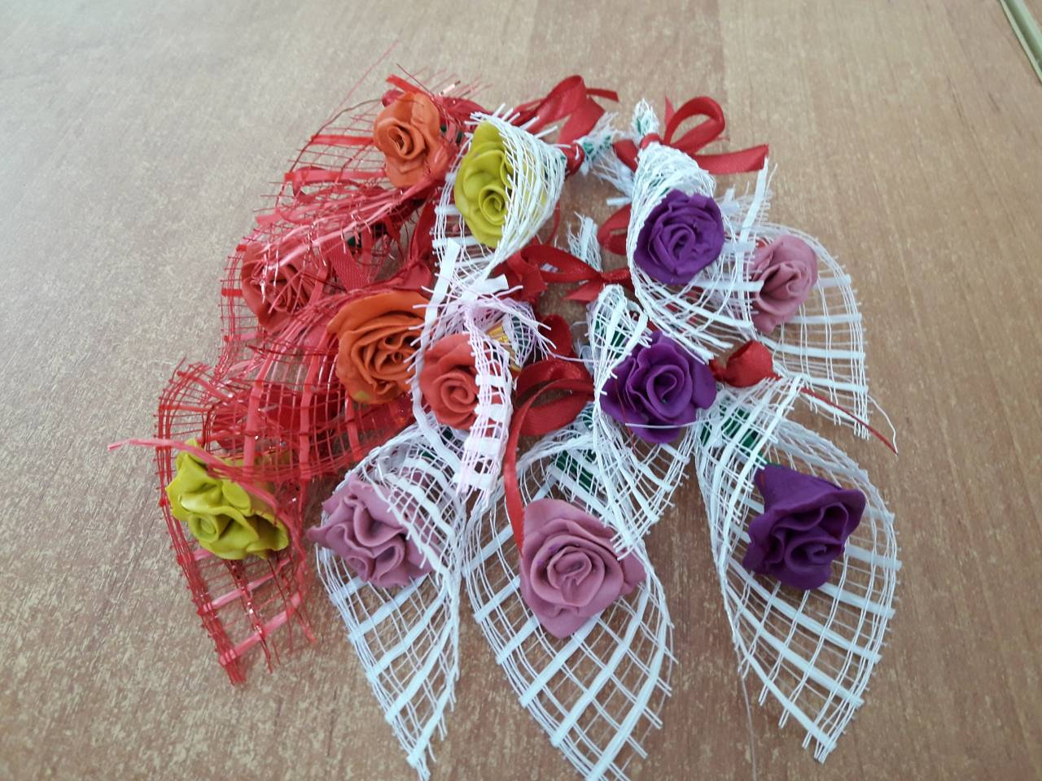
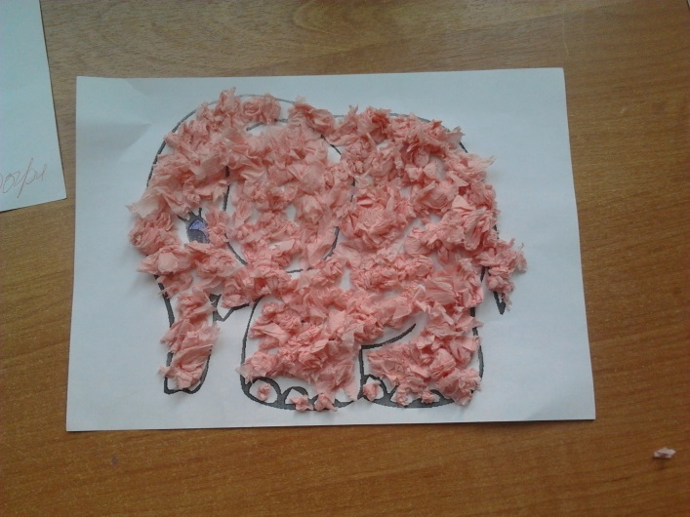
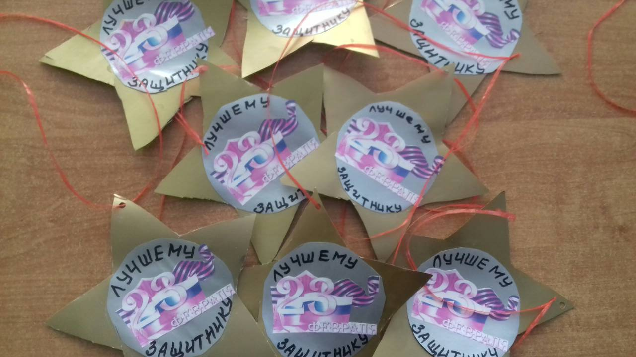

Slide 8
